Slide 1
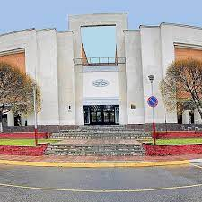
ПРИХОДИ В ТЕХНИКУМ!
МЫ ТЕБЯ ЖДЕМ!
День
открытых
дверей
20.04.2024
11-00
г. Обнинск
тер. Студгородок, 1
Телефон для справок: +7(910)9120353; +7(920)8836004
E-mail: priem_tekh_oiate@mail.ru

